Slide 1
INTELIGÊNCIA ARTIFICIAL
K-Means
Paulo Henrique
Leonardo Machado
Luan Carvalho

Slide 2
O QUE É K-MEANS?
ALGORITMO DE CLUSTERIZAÇÃO DISPONÍVEL NA BIBLIOTECA SCIKIT-LEARN
Aprendizado não supervisionado (ou seja, que não precisa de inputs de confirmação externos) que avalia e agrupa os dados de acordo com suas características

Slide 3
HISTÓRIA
- O termo "k-means" foi empregado primeiramente por James MacQueen em 1967
- O "Standard algorithm" foi proposto primeiramente por Stuart Lloyd em 1957 como uma técnica para modulação por código de pulso.
- Em 1965, E.W.Forgy publicou essencialmente o mesmo método, é por isso que é por vezes referido também como Lloyd-Forgy.
- Uma versão mais eficiente foi proposta e publicada em Fortran por Hartigan e Wong, no período entre 1975 e 1979.

Slide 4

OBJETIVO
O objetivo desse algoritmo é encontrar similaridades entre os dados e agrupá-los conforme o número de cluster passado pelo argumento k.

Slide 5
- Primeiro, preciso definir um ‘K’, ou seja, um número de clusters (ou agrupamentos).
- Depois, preciso definir, aleatoriamente, um centroide para cada cluster.
- O próximo passo é calcular, para cada ponto, o centroide de menor distância. Cada ponto pertencerá ao centroide mais próximo (lembrar do exemplo do CD logístico e das lojas: cada loja (ponto) deve ser atendida pelo CD (centróide) mais próximo)
- Agora, devo reposicionar o centróide. A nova posição do centroide deve ser a média da posição de todos os pontos do cluster.
- Os dois ultimos passos são repetidos, iterativamente, até obtermos a posição ideal dos centróides.
COMO FUNCIONA?

Slide 6
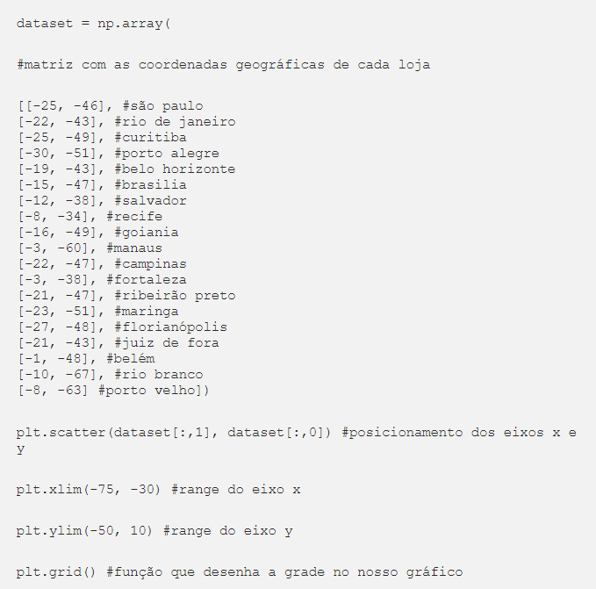
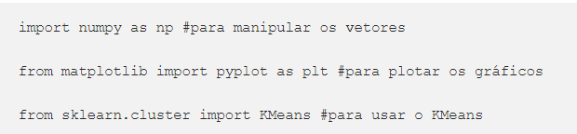
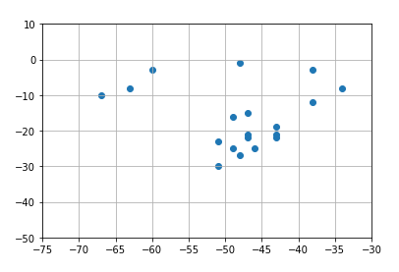
NA PRÁTICA
2. Abaixo, plotamos no gráfico a representação em coordenadas de cada uma das 19 cidades onde a rede possui filiais.
O primeiro passo é importar as bibliotecas necessárias:
3. Abaixo, plotamos no gráfico a representação em coordenadas de cada uma das 19 cidades onde a rede possui filiais.

Slide 7
VANTAGENS
DESVANTAGENS
- TODOS OS OBJECTOS DE INFORMAÇÃO SÃO AUTOMATICAMENTE ATRIBUÍDOS A UM GRUPO
- ANTES DO ALGORITMO SER INICIADO TEM DE SER ESCOLHIDO O NÚMERO DE GRUPOS.
- A LOCALIZAÇÃO INICIAL DO CONTRÓIDE DO GRUPO PODE VARIAR, O QUE PERMITE ESTABELECER CONDIÇÕES INICIAIS DE DEPENDÊNCIA.
- TODOS OS OBJECTOS DE INFORMAÇÃO SÃO FORÇADOS A PERTENCER A UM GRUPO.

Slide 8

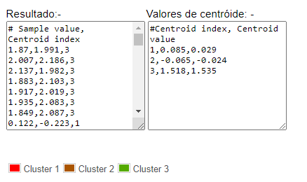
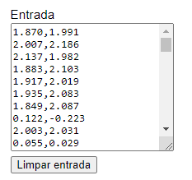
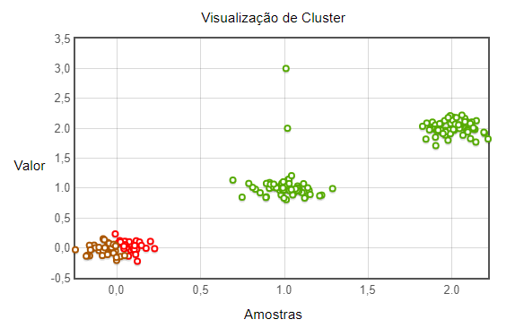
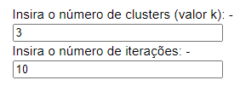
CALCULADORA K-MEANS
HTTPS://SCISTATCALC.BLOGSPOT.COM/2014/01/K-MEANS-CLUSTERING-CALCULATOR.HTML

Slide 9
- Agrupamento de grupos de perfis clientes.
- Agrupamento de produtos similares.
- Agrupamento de documentos e notícias
- Análise de Rede Social. Sugestões de produtos com base nas caracteristicas dos usuários.
- Agrupamento de filiais de acordo com a cidade.
APLICAÇÕES

Slide 10

OBRIGADO

